Slide 1
Automation • Projektledning • Networking

Slide 2
Dagsordning 2. arbetsgruppsmöte
Syfte
Ekonomi
Medlemmar
Var hittar vi medlemmar
Brainstorming – tema for kommande möten
Utse styrelse
Kalender

Slide 3
Syfte
Se den udleverede tekst

Slide 4
Ekonomi
 | SESAM medlemsvirksomhed | GAPP medlemsvirksomhed | SESAM og GAPP medlemsvirksomhed | Ikke medlem
SESAM virksomhedsmedlemskab ^{A} | 7.000 (1.750) ^{A} |  | 6.300 (1.575) ^{A} | -
GAPP virksomhedsmedlemskab ^{B} |  | 7.000 (1.750) ^{B} | 6.300 (1.575) ^{B} | -
SESAM seminar pr. deltager | 1.500 | 4.100 | 1.500 | 4.100
GAPP kursus pr. dag pr. deltager | 4.100 | 1.500 | 1.500 | 4.100
Virksomhed medlem af SESAM arbejdsgrupper | 1.500 | - | 1.500 | -
SESAM arbejdsgruppemøde pr. deltager | 500 | - | 500 | -
Virksomhed medlem af GAPP arbejdsgruppe | - | 1.500 | 1.500 | -
GAPP arbejdsgruppemøde | - | 500 | 500 | -

Slide 5
Medlemmar
Var hittar vi medlemmar

Slide 6
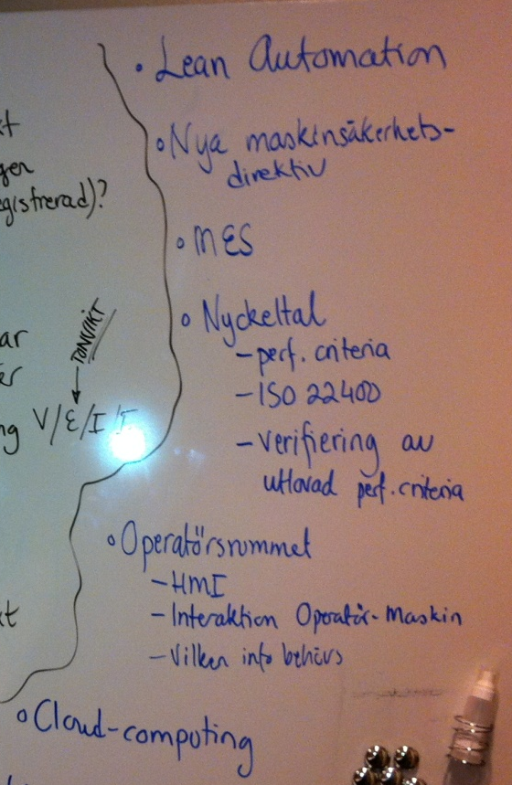
Brainstorming – tema for kommande möten

Slide 7
Utse styrelse
Styrelse
?
?
?
?
?
?
?
Suppleanter
?
?
?
?
?
?
?

Slide 8
Kalender
Styrelses møder
Dato | Møde sted | Opgaver
3. Maj 2011 | Kl. 17:00, ABB Malmö | Planlægning af 1. møde
17. Maj 2011 | KL. 16:00 , Rockwell Automation, Lund | Planlægning af generalforsamling og review af program for første møde.
Dato | Møde sted | Opgaver
31. maj 2011 | Lunds Universitet kl. 16:00 | Årsmöte
22. September 2011 | Under planlægning | Møde
17. November 2011 | Under planlægning | 2. Møde

Slide 9
Automation • Projektledning • Networking

